Slide 1
LØFT – Nye sykehjem, flytteprosess og oppgradering
Tove Hagen Venås
20.01.2020

Slide 2
Velkommen!
Seksjonsleder Tove Hagen Venås
Vi skal snakke om flytteprosessen: Carpe Diem demenslandsby og Lindelia bo- og behandlingssenter står klare høsten 2020. Vi vil også få en ny organisering av tjenesten som blir bedre for beboere og bygger sterkere fagmiljø
LØFT er et prosjekt som er opprettet for å ivareta de berørte i denne prosessen

Slide 3
Tidlig fase
Vi har valgt å invitere til pårørendemøter selv om vi ikke har alle svar enda
Vi ønsker tidlig involvering og samarbeid, derfor er vi her i dag

Slide 4
Spørsmål vi vil berøre i dag:
Hva kommer til å skje og når skjer det?
Vil det berøre beboerne her?
Hvem skal/kan flytte til Carpe Diem demenslandsby?
Er det mulig å ønske seg noe?
Hvilken informasjon vil dere få?
Men…først vil jeg begynne med begynnelsen

Slide 5
Et løft for innbyggerne
Vi ønsker å kunne tilby beboerne og innbyggerne bedre tjenester
To splitter nye sykehjem står straks klare – Carpe Diem demenslandsby og Lindelia bo- og behandlingssenter
Vi oppgraderer flere bo- og behandlingssentre
Vi skal gjennom en stor endring sammen

Slide 6
Tillit – gjensidig tillit mellom oss og dere
Vi ønsker å være åpne, ærlige og inviterende. Vi er samlet i dag for å snakke sammen og være åpne om hva vi står ovenfor. For noen vil det oppleves som positivt og en forbedring av tilbudet til våre beboere, mens andre opplever endringer som mer krevende.
Vi trenger et tett samarbeid og god dialog. Har dere innspill tar vi mer enn gjerne i mot disse

Slide 7
Så hva er det som skal skje og hvorfor gjør vi dette?

Slide 8
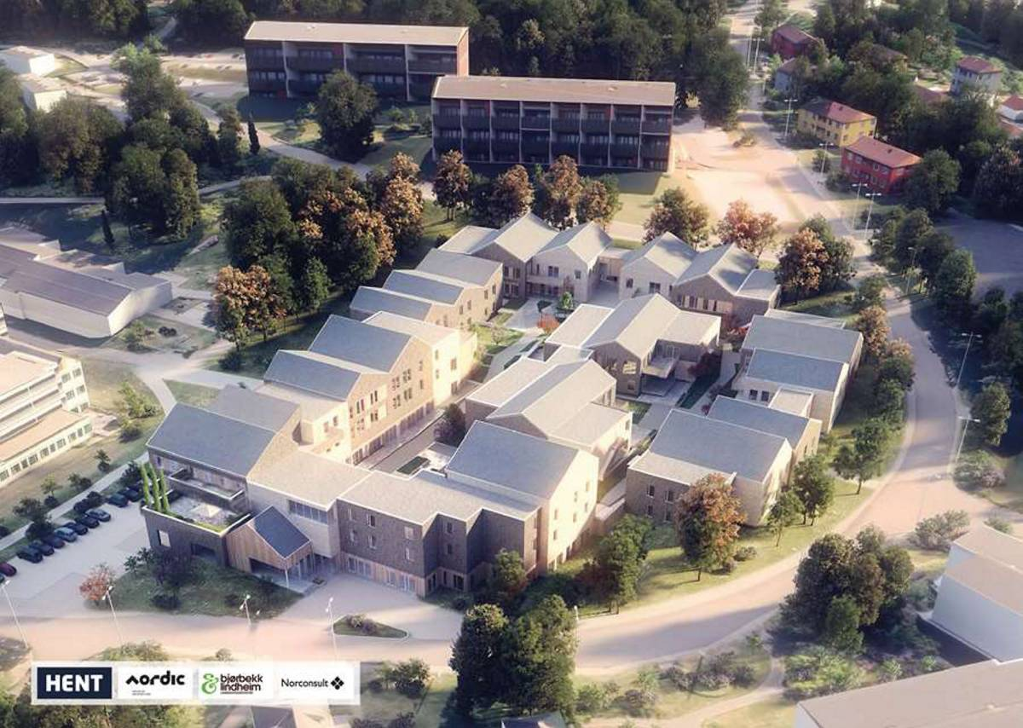
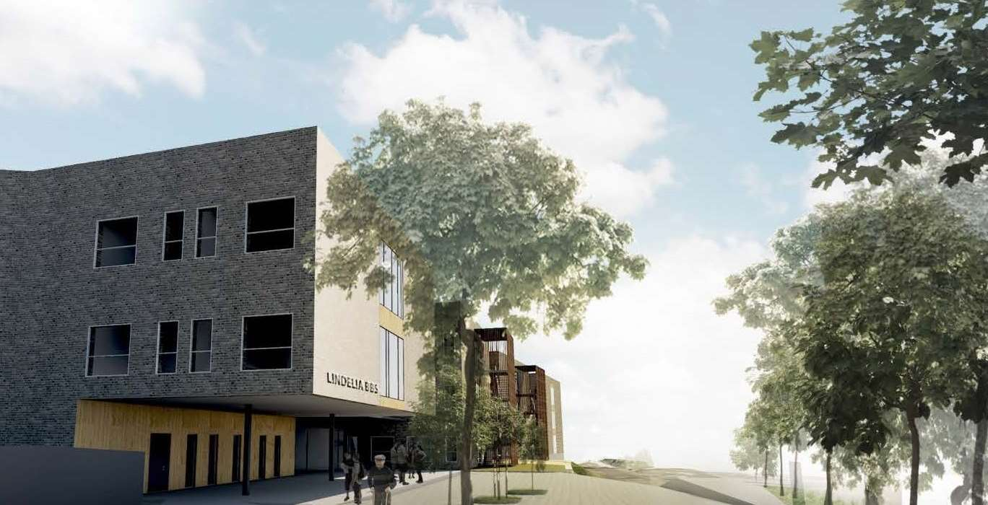
-
I løpet av høsten 2020 vil Carpe Diem demenslandsby (158 plasser) og Lindelia bo- og behandlingssenter (132 plasser) være klare til innflytting
CARPE DIEM DEMENSLANDSBY
LINDELIA BBS
Notes:
Denne investeringen og satsningen er årsaken til den prosessen vi står ovenfor

Slide 9
Grunnen til LØFT:
Flytteprosessen er en direkte konsekvens av at Carpe Diem demenslandsby og Lindelia bo- og behandlingssenter åpner. Disse plassene er erstatningsplasser. Det betyr at mange av våre eksisterende beboere skal flytte inn i de nye boligene.

Slide 10
LØFT
Formannskapet har vedtatt ny organisering
Vi rendyrker og samlokaliserer like type plasser
Vi bygger sterkere fagmiljø
Alle skjermede plasser (1:2) flyttes til Carpe Diem
Alle forsterkede skjerma plasser (1:5) flyttes til Mariehaven

Slide 11
Vi vil få en ny organisering av tilbudet som blir bedre for beboere og styrker fagmiljøene:

Slide 12
Formannskapets vedtak
ORDINÆR LANGTID
DEMENS
KORTTID
SOLBAKKEN 88
STABÆKTUNET 86
LINDELIA 132
SOLVIK 100
NORDRAAKSVEI 71
EIKSTUNET 32
CARPE DIEM DEMENSLANDSBY 158
LØNNÅS 68
HOSPICE OG STABEKK 80
MARIEHAVEN 9
MARIEHAVEN 27
MARIEHAVEN 36
Notes:
Her vil man oppnå en svært hensiktsmessig organisering av tjenesten for beboere og fagmiljø

Slide 13
ORDINÆR LANGTID
DEMENS
KORTTID
Bygg hvor tjenesten avvikles helt eller delvis:
Østerås BBS
Berger BBS
Bygg hvor tjenesten avvikles helt eller delvis:
Lommedalen omsorgsbolig
Bygg hvor tjenesten avvikles helt eller delvis:
Valler BBS
Solvik BBS – avdeling Henie Onstad
Dønski – avdeling KAD/Mottak
(Flyttes til Stabekk BBS)

Slide 14
Vi mener at ny organisering vil gi:
Bedre tjenester for beboerne
Bedre omgivelser for beboerne
Bedre fagmiljø rundt beboerne

Slide 15
Informasjonsgaranti pårørende
Pårørendemøte januar/februar
Individuell samtale med leder
Pårørendemøte i april/mai
Tett samarbeid med tildelingskontoret
Nettside: www.baerum.kommune.no/loft
Egen epost: plo.loft@baerum.kommune.no
Eget telefonnummer: 91 69 02 24

Slide 16
Østerås
Østerås avvikles og skal flytte inn i nye omgivelser i Lindelia bo- og behandlingssenter
Estimert åpning og innflytting er september 2020

Slide 17
Østerås
Alle skjermede plasser (1:2) i pleie og omsorg flyttes til Carpe Diem demenslandsby
På Østerås er det 14 slike plasser
De beboerne som har skjermet vedtak (1:2) på Østerås skal flytte til CDL, dersom de kan nyttiggjøre seg av plassen der (faglige vurderinger som gjøres av den enkelte). De skal ikke flyttes dersom det ikke er medisinsk forsvarlig
Kartlegging vil skje i løpet av våren, og man får tilbakemelding før sommeren (juni). Om sykdomsbilde endres vil dette vurderes på nytt
Samtaler med beboerne. Når? Hvordan?
Kommunen vil legge til rette for det praktiske ved flytting å sørge for dette. Det er fint dersom pårørende har mulighet til å bidra

